Slide 1















E. E. PROFESSORA SEBASTIANA DE ALMEIDA E SILVA
Acolhimento 2026 • O seu futuro começa agora.

Slide 2

N O S S A E S T R U T U R A
CONECTIVIDADE
Laboratório de Informática e Wifi
CONHECIMENTO
Biblioteca completa para pesquisa dos Alunos
CONVIVENCIA
Pátio e Quadra
Espaços projetados para criar, pesquisar e conviver.

Slide 3
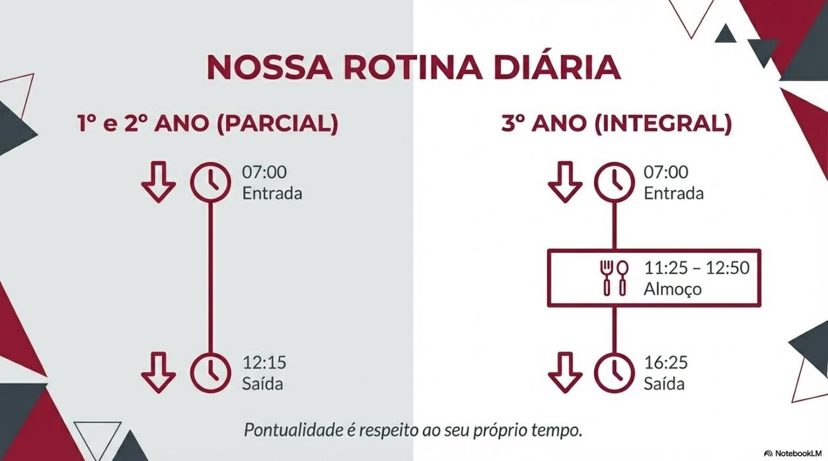

Slide 4


Slide 5








SABADOS LETIVOS
18/03
Vale como Quinta-feira
27/06
Vale como Sexta-feira
29/08
Vale como Segunda-feira
12/09
Vale como Segunda-feira
Vale como Sexta-feira

Slide 6
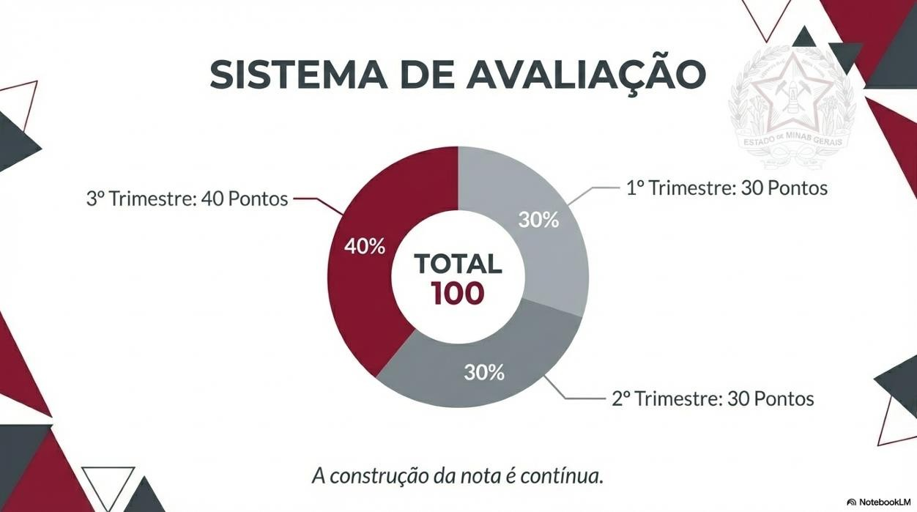

Slide 7
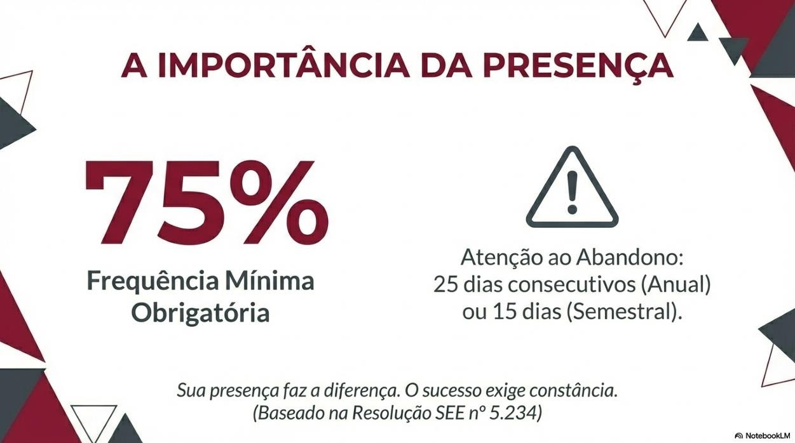
ALERTA DE FREQUENCIA
5 dias consecutivos OU 10 dias alternados geram notificação aos responsáveis!

Slide 8
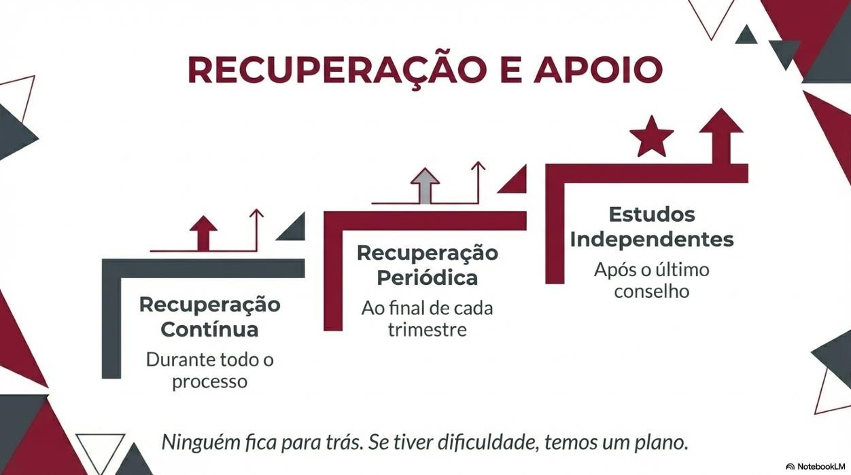

Slide 9


Slide 10
Aqui você pode ser você mesmo!

Slide 11


